Slide 1
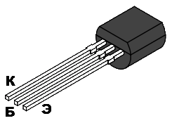
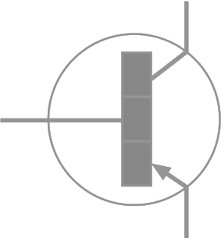
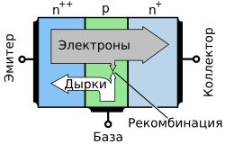
Вимірювання та відображення характеристик напівпровідникових Транзисторів засобами тривимірної графіки

Slide 2
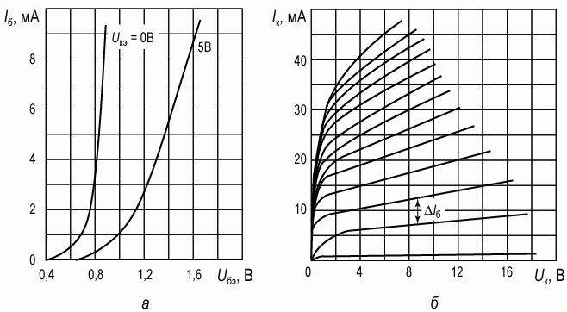
Класична форма подання характеристик

Slide 3
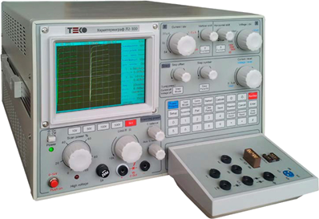
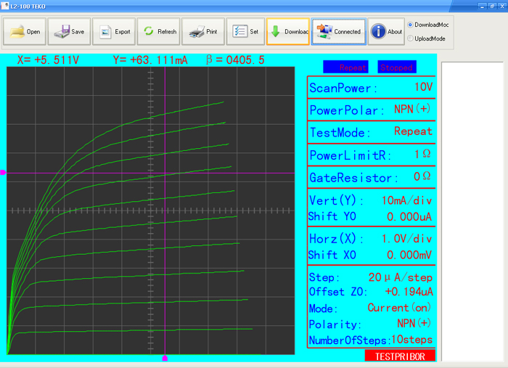
Л2-100 ТЕКО
Функції програмного забезпечення:
– Збереження та завантаження (CSV, XLS, зображення);
– Друк результатів;
– Налаштування приладу.
Параметри приладу:
– Максимальний струм: 50A;
– Максимальна напруга: 5000В;
– Вбудований кольоровий TFT РК дисплей (640 × 480 точок);
– Підключення до ПК через високошвидкісний USB-порт;

Slide 4
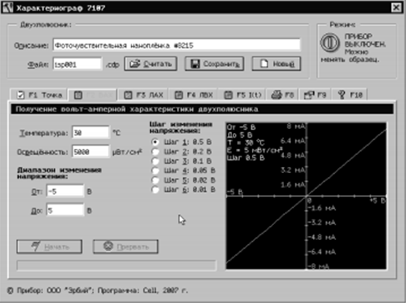
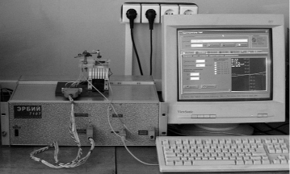
ЭРБИЙ-7107
Під час вимірювання можна задати наступні параметри:
Напруга;
Температура;
Освітленість.
Основні параметри приладу:
– Струм: від 10 нА до 200 мА;
– Напруга на виводах: від 100 мкВ до 5 В;
– Температура тримача: від 0 до +90°С точність температури: 0,1°С;
– Перестрочування освітленості: 1:10000;
– Точність вимірювання напруги: до 1,3%;
– Точність вимірювання струму: до 3%.

Slide 5
Структурна схема
Прилад
ПК

Slide 6
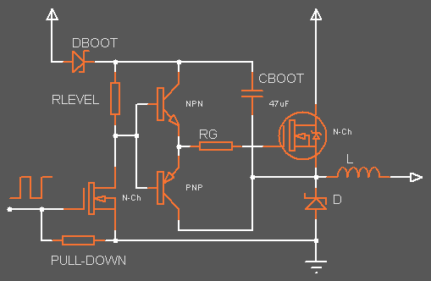
Схема керування напругою

Slide 7
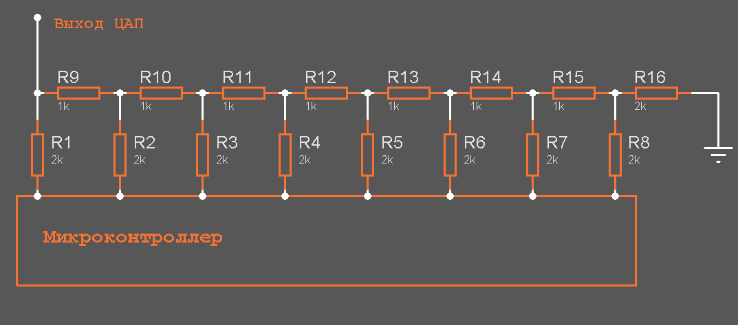
Схема керування струмом

Slide 8
Функції бібліотеки драйвера
Функція | Опис
int GetMajorVersion() | Отримати старшу частину версії.
int GetMinorVersion() | Отримати молодшу частину версії.
int IsVersionConfirmed() | Чи співпадає версія драйвера з версією прошивки приладу (0 — ні).
int GetLastDeviceError() | Отримати код останньої помилки.
int GetPersentComplete() | Прогрес вимірювання в відсотках.
int SetBuffer(SurfaceBuffer * buffer) | Передача вказівника на буфер, який потрібно заповнити даними. Виклик цієї функції розпочинає процес вимірювань.

Slide 9
Алгоритм роботи драйвера
2
1

Slide 10
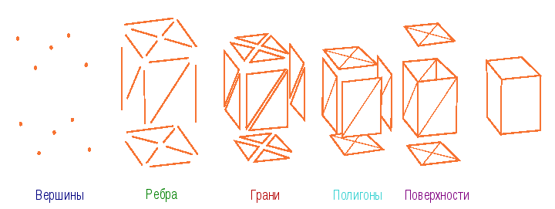
Робота з тривимірною графікою
Структура вершини:
Координати (x, y, z)
Нормаль (x, y, z)
Текстура (x, y)
Колір (RGBA, 32 біти)
Індекси
Полігон
Полігон

Slide 11
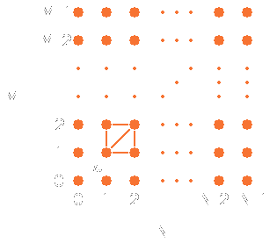
Алгоритм побудови поверхні

Slide 12
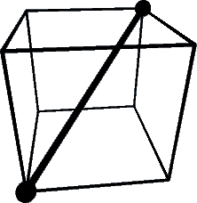
Алгоритм побудови сітки
v2 (x2, y2, z2)
v1 (x1, y1, z1)
v1, v2 –початкова та кінцева точки;
Object – клас об'єкта в тривимірному просторі;

Slide 13
Висновки
1. За результатами аналітичного огляду встановлено, що в даний час немає жодного комерційного зразка характерографа, який використовує тривимірну графіку для відображення результатів.
2. Розроблена система дозволяє проводити вимірювання вольт-амперних характеристик біполярних транзисторів. Вона включає апаратну частину, що проводить власне вимірювання та програмну, що відображає результати на екрані персонального комп’ютера. Особливістю даного рішення є використання тривимірної графіки.
3. Як показав аналіз можливих рішень, найбільш простий і дешевий спосіб організації передачі даних за допомогою шини USB — використання мікроконтролера PIC18F4550, з вбудованим USB модулем.
4. Розроблена система має такі основні параметри:
Керована напруга від 0 до 50 В з кроком 0,05 В;
Керований струм бази від 0 до 10 мА з кроком 40 мкА;
Похибка вимірювання струму колектора не перевищує 250 мкА;
Максимальна роздільна здатність — 262144 точок.
5. Наведені параметри було підтверджено в результаті тестування на моделях транзисторів з відомими характеристиками. Час вимірювання характеристики розміром 12х12 точок складає приблизно 20 секунд.

Slide 15
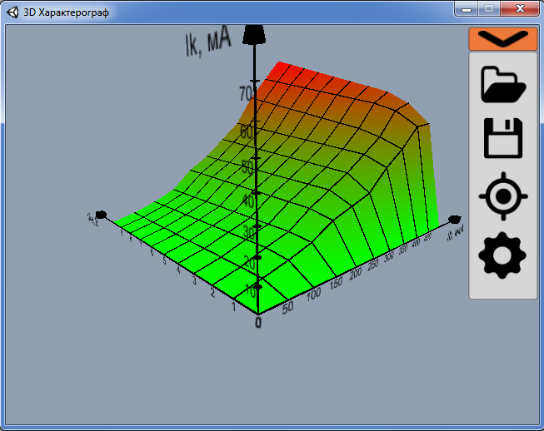
Загальний вигляд

Slide 16
Л2-100 ТЕКО

Slide 17
Програмне забезпечення Л2-100

Slide 18
ЭРБИЙ-7107

Slide 19
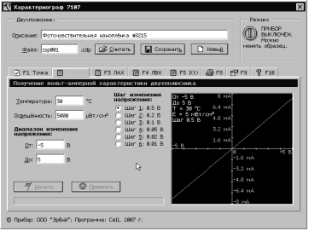
Програмне забезпечення ЭРБИЙ-7107

Slide 20
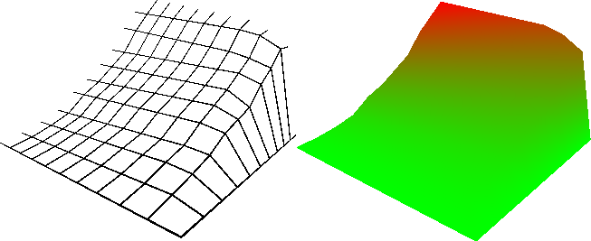
Використання сітки

Slide 21
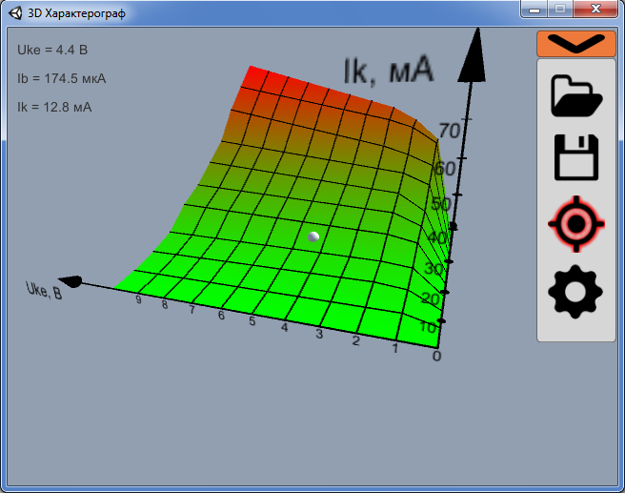
Режим вибору точки

